Slide 1

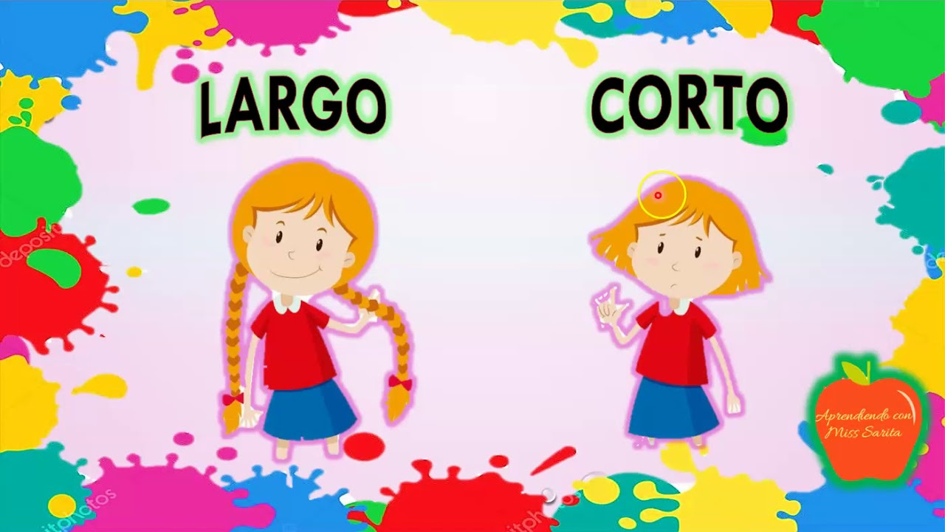
COMPARANDO LA LONGITUD DE OBJETOS
Primeros básicos A-B-C

Slide 2
OBJETIVO:
Identificar y comparar la longitud de objetos, usando palabras como largo y corto.

Slide 3
ACTIVIDADES
¿Más corto, más largo?

Slide 4
¿Cuál es más largo la pala o la escoba?

Slide 5
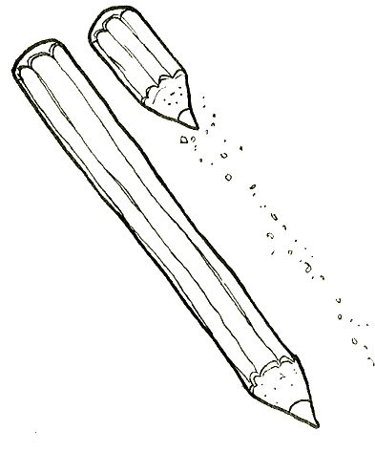
Dibuja estos lápices en tu cuaderno y pinta de color azul el más largo.

Slide 6
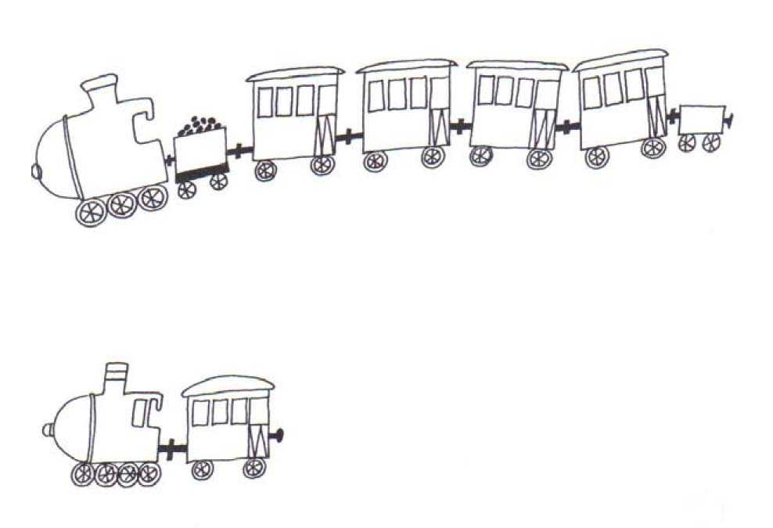
¿Qué tren es el más corto?
A)
B)

Slide 7
Dibuja una figura que sea más larga que el lápiz de la imagen.
Dibuja dos figuras, en dónde una de ellas sea más corto que la otra.
Identifica cuál es la más larga entre las dos figuras que dibujaste.

Slide 8
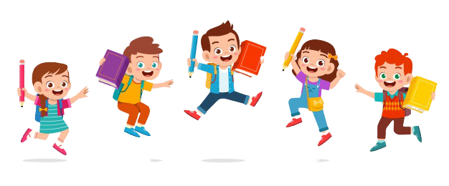
¡Nos vemos!

